Slide 1
UNIVERSIDADE ABERTA DO SUS – UNASUS
UNIVERSIDADE FEDERAL DE PELOTAS
CURSO DE ESPECIALIZAÇÃO EM SAÚDE DA FAMÍLIA
MODALIDADE À DISTÂNCIA
TURMA 8
Melhoria da Atenção ao Pré-natal e Puerpério na UBS
Dr. Hámiltom D´Àvila Krause, Caçapava do Sul/RS
Aluno: Beatriz Miniet Barrueco
Orientadora: Ivone Andreatta Menegolla
Pelotas, 2015

Slide 2
Introdução
O acompanhamento pré-natal e puerperal é essencial para assegurar e garantir:
Ótimo desenvolvimento da gestação
Parto de um recém-nascido saudável sem impacto para a saúde materna no momento do mesmo e durante o puerpério
Redução da morbimortalidade materna e neonatal.
Desempenha papel fundamental:
Prevenção e diagnóstico precoce.
Prepara à mulher para a maternidade oferecendo apoio psicológico e informações educativas.
Prepara ao casal para o recebimento desta etapa.

Slide 3
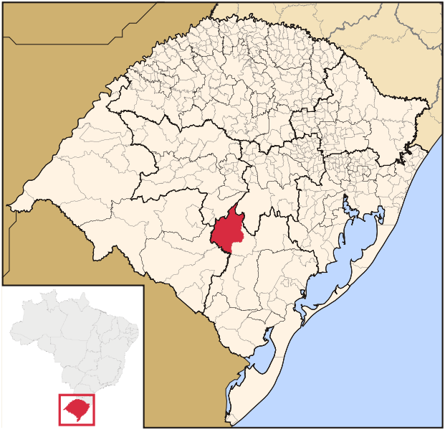
Introdução
Município de Caçapava do Sul
Localização: No sul do Rio Grande do Sul ( Serra do Sudeste) –
264 Km de Porto Alegre.
Área total: 3.041,80 km²
População Total Aproximada: : 33.690 – 25% (8.280) vivem em zona
rural, existindo prevalência do sexo feminino, predominando as
faixas etárias entre 20 – 59 anos (IBGE, 2010)

Slide 4
Introdução
Serviços de Saúde no Município
10 Unidades Básicas ( 5 com implantação de Estratégia de Saúde da Família)
5 Equipes de Saúde bucal (inseridos nas UBS)
1 Hospital
1 Pronto Atendimento
1 Centro de Especialidades
1 Centro de Atenção Psicossocial Tipo I
1 Programa de Agentes Comunitários de Saúde
1 Núcleo de Apoio à Saúde da Família
17 visitadores do PIM

Slide 5
Introdução
UBS Dr. Hámiltom D´Ávila Krause – Urbana com implantação da Estratégia de Saúde da Família.
Equipes:
1 Equipe de Saúde da Família
1 Médica
1 Enfermeira
2 Técnicas de enfermagem
5 Agentes Comunitárias de Saúde
1 Equipe de Saúde Bucal: (Assistente saúde bucal e dentista)
1 Equipe de Apoio: NASF

Slide 6
Famílias: 1245
Introdução
Micro-áreas: 05
Distribuição da População segundo Sexo e Faixa Etária da UBS IV Dr. Hámiltom D´Ávila Krause, Caçapava do Sul
Fonte: SIAB, 2015

Slide 7
Introdução
Anteriormente a intervenção
Baixa cobertura de atenção ao Pré-natal:
Não todas tinham começado o acompanhamento no primeiro trimestre.
Pouca organização e gestão no trabalho.
Não presença de registros individuais
Não se avaliava nem monitorava como programa
Insuficientes conhecimentos sobre os temas referentes ao pré-natal e puerpério.
Deficiente seguimento

Slide 8
Introdução
População Alvo da Ação Programática:
1141 mulheres em idade fértil (10 – 49 anos)
Distribuídas:
148 entre 10 e 14 anos (3,96%)
168 entre 15 e 19 anos (4,50%)
557 entre 20 e 39 anos (14,90%)
268 entre 40 e 49 anos ( 7,17%)

Slide 9
Objetivo Geral
Melhorar a atenção ao Pré-natal e Puerpério na UBS “Dr. Hámiltom D´Àvila Krause”, Caçapava do Sul/RS.

Slide 10
Metodologia
Período: 16 semanas
Ações: 4 eixos pedagógicos:
Monitoramento e avaliação
Organização e Gestão do Serviço
Engajamento Público
Qualificação da Prática Clínica

Slide 11
Metodologia
Capacitação dos membros da equipe da UBS sobre o protocolo de atendimento ao Pré-natal e Puerpério
Capacitação das ACS de saúde para a realização da busca ativa das gestantes e puérperas faltosas às consultas
Estabelecimento do papel de cada membro da equipe no desenvolvimento da Ação Programática
Estabelecimento do Sistema de Alerta
Contato com lideranças comunitárias
Cadastramento de todas as gestantes e puérperas da área de abrangência da UBS no Programa.

Slide 12
Metodologia
Atendimento Clínico das Gestante e Puérperas.
Atendimento Odontológico das Gestante.
Organização e planejamento das visitas domiciliares às Gestantes e puérperas.
Busca Ativa das gestantes y puérperas faltosas às consultas.
Controle de estoque, cadeia de frio e vencimento das vacinas.
Grupos de gestante e Espaço de Promoção em Saúde.
Trabalhos de Promoção e Prevenção em Saúde.
Monitoramento e Avaliação da Intervenção.

Slide 13
Logística
Protocolos de Atenção ao Pré-natal e Puerpério (Manual Técnico Pré-Natal e Puerpério- 2006, Caderno de Atenção Básica no 32)
Sistema de Alerta: Planilha Microsoft Excel, 2013.
SISPRENATAL
Atendimento clínico de gestantes e puérperas
Atendimento Odontológico
Atividades educativas, de promoção e prevenção
Planilha de coleta de dados (planilha electrónica), ficha espelho das vacinas e livro de registro específico.

Slide 14
Objetivos, Metas e Resultados
Quanto ao Pré-natal

Slide 15
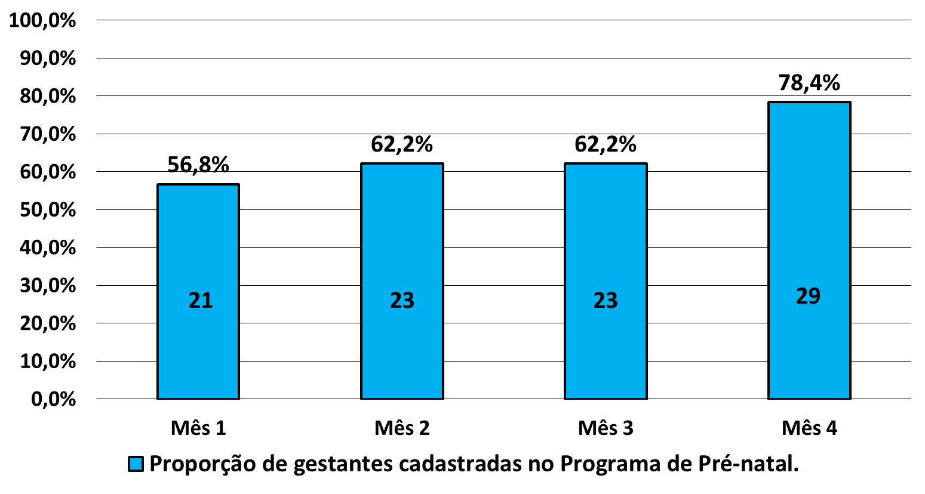
Objetivo 1. Ampliar a cobertura da atenção ao pré-natal.
Meta 1.1. Alcançar 100% de cobertura das gestantes cadastradas no Programa de Pré-natal da Unidade de Saúde.

Slide 16
Objetivos, Metas e Resultados
Resultado:
Uso de métodos anticoncepcionais
Preparação cultural, desenvolvimento económico e social maior
Rações religiosas
Migrações
Planejamento Familiar
Trabalhos com grupos de risco.

Slide 17
Objetivos, Metas e Resultados
Fatores dentro da população que influenciam sobre a capacidade que tem a mulher, o homem ou casal de produzir um nascimento e sobre a capacidade biológica dos mesmos de conceber um filho:
Fisiológicos
Demográficos
Sociais
Económicos
Políticos
Psicológicos
Fecundidade no âmbito urbano e rural.

Slide 18
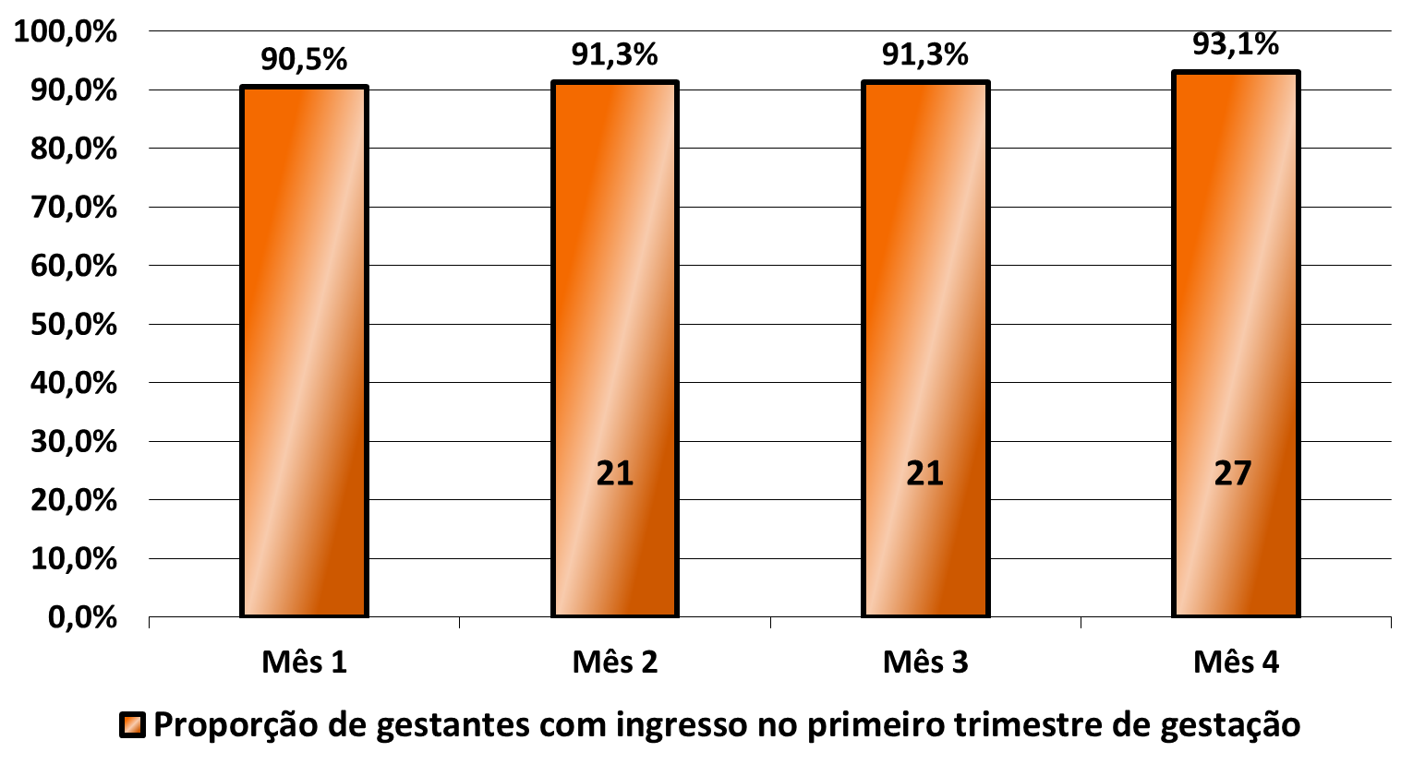
Objetivo 2. Melhorar a qualidade da atenção ao pré-natal na Unidade de Saúde.
Meta 2.1. Garantir a 100% das gestantes o ingresso no primeiro trimestre de gestação.
19

Slide 19
Objetivo 2. Melhorar a qualidade da atenção ao pré-natal na Unidade de Saúde
Meta 2.2. Realizar pelo menos um exame ginecológico por trimestre em 100% das gestantes.
Meta 2.3. Realizar pelo menos um exame de mamas em 100% das gestantes.
Meta 2.4. Garantir a 100% das gestantes a solicitação de exames laboratoriais de acordo com protocolo.
Todas as metas foram alcançadas em 100%
Mês 1: 21 gestantes
Mês 2: 23 gestantes
Mês 3: 23 gestantes
Mês 4: 29 gestantes

Slide 20
Objetivo 2. Melhorar a qualidade da atenção ao pré-natal na Unidade de Saúde.
Meta 2.5. Garantir a 100% das gestantes a prescrição de sulfato ferroso e ácido fólico conforme protocolo
Meta 2.6. Garantir que 100% das gestantes com vacina antitetânica em dia
Meta 2.7. Garantir que 100% das gestantes com vacina contra hepatite B em dia
Meta 2.8. Realizar avaliação da necessidade de atendimento odontológico em 100% das gestantes durante o pré-natal
Meta 2.9. Garantir a primeira consulta odontológica programática para 100% das gestantes cadastradas
Todas as metas foram alcançadas em 100%
Mês 1: 19 gestantes
Mês 2: 23 gestantes
Mês 3: 23 gestantes
Mês 4: 29 gestantes

Slide 21
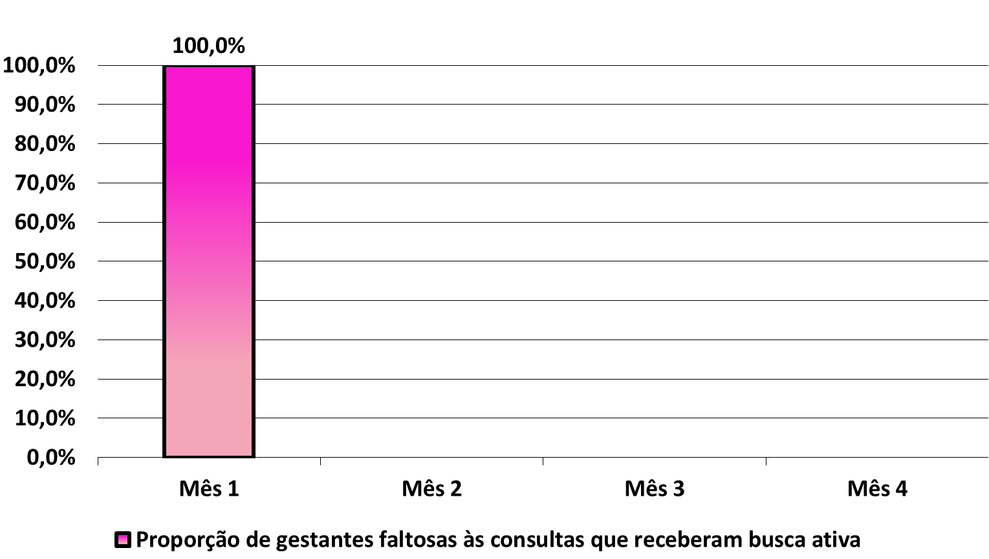
Objetivo 3. Melhorar a adesão ao pré-natal
Meta 3.1. Realizar busca ativa de 100% das gestantes faltosas às consultas de pré-natal.
02

Slide 22
Objetivo 4. Melhorar o registro do programa de pré-natal.
Meta 4.1. Manter registro na ficha espelho de pré-natal/vacinação em 100% das gestantes.
Meta alcançada em 100%
Mês 1: 19 gestantes
Mês 2: 23 gestantes
Mês 3: 23 gestantes
Mês 4: 29 gestantes

Slide 23
Objetivo 5. Realizar avaliação de risco.
Meta 5.1. Avaliar risco gestacional em 100% das gestantes
Meta alcançada em 100%
Mês 1: 19 gestantes
Mês 2: 23 gestantes
Mês 3: 23 gestantes
Mês 4: 29 gestantes

Slide 24
Objetivo 6. Promover a saúde no pré-natal
Meta 6.1. Garantir a 100% das gestantes orientação nutricional durante a gestação
Meta 6.2. Promover o aleitamento materno junto a 100% das gestantes
Meta 6.3. Orientar 100% das gestantes sobre os cuidados com o recém-nascido (teste do pezinho, decúbito dorsal para dormir).
Metas alcançadas em 100%
Mês 1: 19 gestantes
Mês 2: 23 gestantes
Mês 3: 23 gestantes
Mês 4: 29 gestantes

Slide 25
Objetivo 6. Promover a saúde no pré-natal
Metas 6.4. Orientar 100% das gestantes sobre anticoncepção após o parto.
Meta 6.5. Orientar 100% das gestantes sobre os riscos do tabagismo e do uso de álcool e drogas na gestação
Meta 6.6. Orientar 100% das gestantes sobre higiene bucal
Metas alcançadas em 100%
Mês 1: 19 gestantes
Mês 2: 23 gestantes
Mês 3: 19 gestantes
Mês 4: 19 gestantes

Slide 26
Objetivos, Metas e Resultados
Quanto ao Puerpério

Slide 27
Objetivo 1. Ampliar a cobertura da atenção a puérperas
Meta 1.1. Garantir a 100% das puérperas cadastradas no programa de Pré-natal e Puerpério da Unidade de Saúde consulta puerperal antes dos 42 dias após o parto.
Meta alcançada em 100%
Mês 1: 08 puérperas
Mês 2: 10 puérperas
Mês 3: 16 puérperas
Mês 4: 16 puérperas

Slide 28
Objetivo 2. Melhorar a qualidade da atenção às puérperas na Unidade de Saúde
Meta 2.1. Examinar as mamas em 100% das puérperas cadastradas no Programa
Meta 2.2. Examinar o abdome em 100% das puérperas cadastradas no Programa
Meta 2.3. Realizar exame ginecológico em 100 % das puérperas cadastradas no Programa
Metas alcançadas em 100%
Mês 1: 08 puérperas
Mês 2: 10 puérperas
Mês 3: 16 puérperas
Mês 4: 16 puérperas

Slide 29
Objetivo 2. Melhorar a qualidade da atenção às puérperas na Unidade de Saúde
Meta 2.4. Avaliar o estado psíquico em 100% das puérperas cadastradas no Programa.
Meta 2.5. Avaliar intercorrências em 100% das puérperas cadastradas no Programa.
Meta 2.6. Prescrever a 100% das puérperas um dos métodos de anticoncepção.
Meta alcançada em 100%
Mês 1: 08 puérperas
Mês 2: 10 puérperas
Mês 3: 16 puérperas
Mês 4: 16 puérperas

Slide 30
Objetivo 3. Melhorar a adesão das mães ao puerpério
Meta 3.1. Realizar busca ativa em 100% das puérperas que não realizaram a consulta de puerpério até 30 dias após o parto.
Resultado: Durante a intervenção 100% das puérperas compareceram a consulta não sendo necessária a realização da busca ativa.

Slide 31
Objetivo 4. Melhorar o registro das informações.
Meta 4.1. Manter registro na ficha de acompanhamento do Programa 100% das puérperas.
Meta alcançada em 100%
Mês 1: 08 puérperas
Mês 2: 10 puérperas
Mês 3: 16 puérperas
Mês 4: 16 puérperas

Slide 32
Objetivo 5. Promover a saúde das puérperas
Meta 5.1. Orientar 100% das puérperas cadastradas no Programa sobre os cuidados do recém-nascido
Meta 5.2. Orientar 100% das puérperas cadastradas no Programa sobre aleitamento materno exclusivo
Meta 5.3. Orientar 100% das puérperas cadastradas no Programa de Pré-natal e Puerpério sobre planejamento familiar
Metas alcançadas em 100%
Mês 1: 08 puérperas
Mês 2: 10 puérperas
Mês 3: 16 puérperas
Mês 4: 16 puérperas

Slide 33
Discussão
Ampliou a cobertura de atenção pré-natal e puerpério em 78,4% e 100%, respectivamente.
Ajudou a criar um cadastro atualizado e um acompanhamento qualificado de 100% das pacientes gestantes e puérperas cadastradas no Programa.
Ajudou a incrementar a captação de gestantes no primeiro trimestre em 93,1%
Garantiu um impacto positivo não só na população alvo, mas também em a população em geral lhes sensibilizando.
Promoveu o trabalho em conjunto Equipe-Comunidade-Gestores.
Garantiu a qualificação permanente da equipe por meio de capacitações sobre os protocolos, exercícios de atividades e visitas qualificadas.

Slide 34
Discussão
Garantiu uma ótima organização e gestão do serviço.
Conseguiu a adesão da população ao Programa
Garantiu a avaliação de risco em 100% das gestantes cadastradas no Programa e a manutenção em 100% dos indicadores de qualidade desde o inicio da intervenção.
Permitiu maior engajamento da equipe com a população e vice-versa.
Permitiu que a comunidade incrementasse os seus conhecimentos.
Garantiu atendimento clínico e odontológico a 100% das gestantes e puérperas cadastradas no Programa.

Slide 35
Discussão
Fortaleceu os laços de confiança entre os membros da equipe incentivando o desejo de trabalhar em novos projetos que melhorem o trabalho da UBS, que nos melhorem como profissionais e nos façam ainda mais sensíveis frente aos problemas da população lhe ajudando a melhorar seu estado de saúde.
Demostrou que a educação em saúde, a promoção e prevenção da saúde constituem ferramentas fundamentais na diminuição de agravos e jogam papel fundamental na manutenção duma ótima saúde.
Permitiu a implantação de registro e rotina de monitoramento e avaliação.

Slide 36
Discussão
Com a intervenção foi possível:
Trabalhar em conjunto na obtenção dos objetivos e metas planejados.
Rever as atribuições de cada membro da equipe e estabelecer o papel de cada um na realização do trabalho.
A integração de todos os trabalhadores da UBS lhes corresponsabilizando com o trabalho e lhes dado a oportunidade de fazer parte dum projeto de qualidade que sentaria as bases para projetos futuros.
Trabalhar de perto com a comunidade e interagir com eles ganhando em experiência e conhecimentos fomentando os laços de confiança.

Slide 37
Discussão
Uma maior interação social entre os trabalhadores, maior horizontalidade e flexibilidade possibilitando maior criatividade e autonomia dos agentes, além de maior integração da equipe.
Realizar atividades de educação, promoção e prevenção em todos os espações disponíveis com a comunidade incrementando seu nível de conhecimento.
Estabelecer prioridades, ter uma maior organização e adotar os atendimentos como uma verdadeira ação programática com monitoramento e avaliação.
Implementar o uso do registro individual obtendo uma melhor organização do trabalho

Slide 38
Discussão
Otimizar a agenda para atenção da demanda espontânea e priorizar o atendimento das gestantes e puérperas.
Sensibilizar à comunidade e lhes tornar protagonista de seu próprio processo de saúde.
Compreender que não existem diferencias na realização do trabalho, que o trabalho feito em grupo unifica as pessoas, libera as pessoas da pequenez do individualismo e dissolve prejuízos e diferenças além de ampliar a capacidade de percepção e de pensamentos e diminuir a probabilidade de erros na realização do mesmo.

Slide 39
Reflexão crítica sobre o processo pessoal de aprendizagem
Maravilhosa oportunidade de trabalhar com uma ótima equipe e junto a ela, me aprimorar dos conhecimentos sobre o atendimento da família a nível primário no Brasil.
Interagir com colegas atesoirando novos conhecimentos e lembrar os antigos.
Ter um maior conhecimento da população da área de abrangência, lhes acolher, interagir com eles fortalecendo os vínculos de confiança e lhe inserir ao trabalho da UBS.
Adentrar num mundo onde os conhecimentos médicos e educacionais se puseram em pratica para benefício da população e comigo toda a equipe.

Slide 40
Reflexão crítica sobre o processo pessoal de aprendizagem
Incentivou-me a estudar mais para obter melhores resultados, ter um maior conhecimento dos protocolos e diretrizes do SUS e oferecer melhor atendimento aos meus pacientes.
Incentivou-me a trabalhar todos os dias mais para obter ótimos resultados e desenvolver ações de educação em saúde, de promoção e prevenção da saúde que atingiram a toda a comunidade.
Vivenciar experiências que ficarão para sempre, me aprimorar de conhecimentos, me crescer como professional e melhorar o português brasileiro me ajudando a ter uma melhor comunicação.
Trouxe ótimas mudanças tanto na minha vida pessoal quanto no trabalho da equipe sempre em beneficio da nossa população.

Slide 41
Muito Obrigada

